Slide 1
Colegio O’Farrill
Educación con Excelencia
Clave: 1318
Primera sesión de Trabajo
Equipo 4

Slide 2
Participantes:
Erika Quintero
Asignatura: Biología
Guadalupe Rodríguez
Luis Eduardo Piña
Asignatura: Educación Estética y Artística
Asignatura: Ética

Slide 3
Elaboración:
Ciclo escolar para la elaboración del proyecto:
2019-2020
Fecha de inicio: 01 enero
Fecha de finalización: 9 de mayo

Slide 4
Proyecto:
La contaminación ambiental provocada por la producción de esferas en Chignahuapan, Puebla.

Slide 5
Índice del portafolio
5.A.
1. Producto 1. C.A.I.A.C. Conclusiones Generales
2. Producto 3. Fotografías de la sesión
5b. Producto 2: Organizador gráfico de los contenidos y conceptos

Slide 6
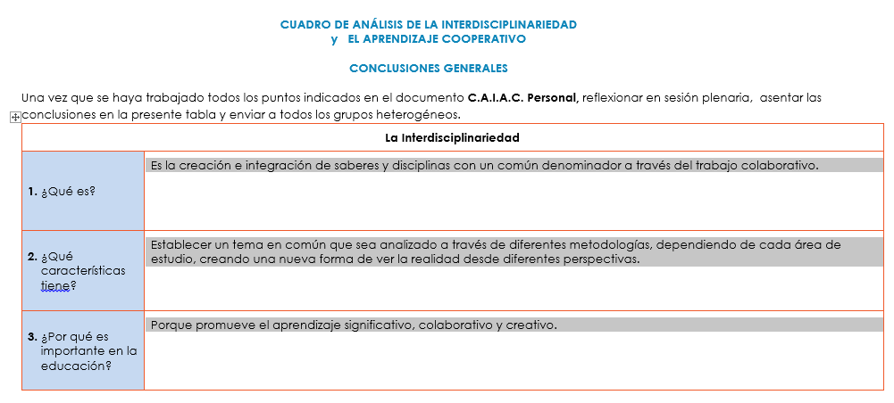
1. Producto 1: C.A.I.A.C. Conclusiones generales.

Slide 7
1. Producto 1: C.A.I.A.C. Conclusiones generales.

Slide 8
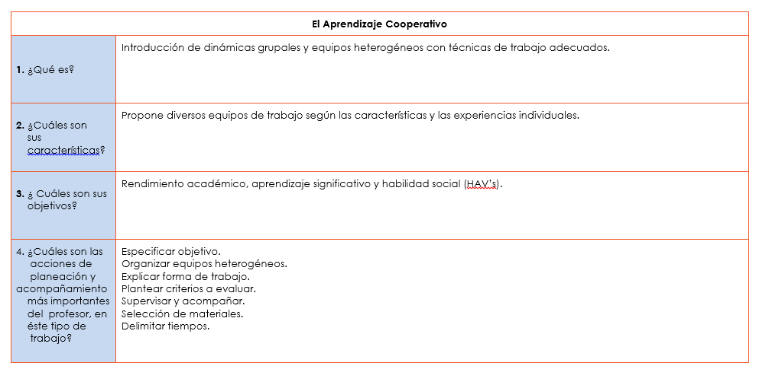
1. Producto 1: C.A.I.A.C. Conclusiones generales.

Slide 9
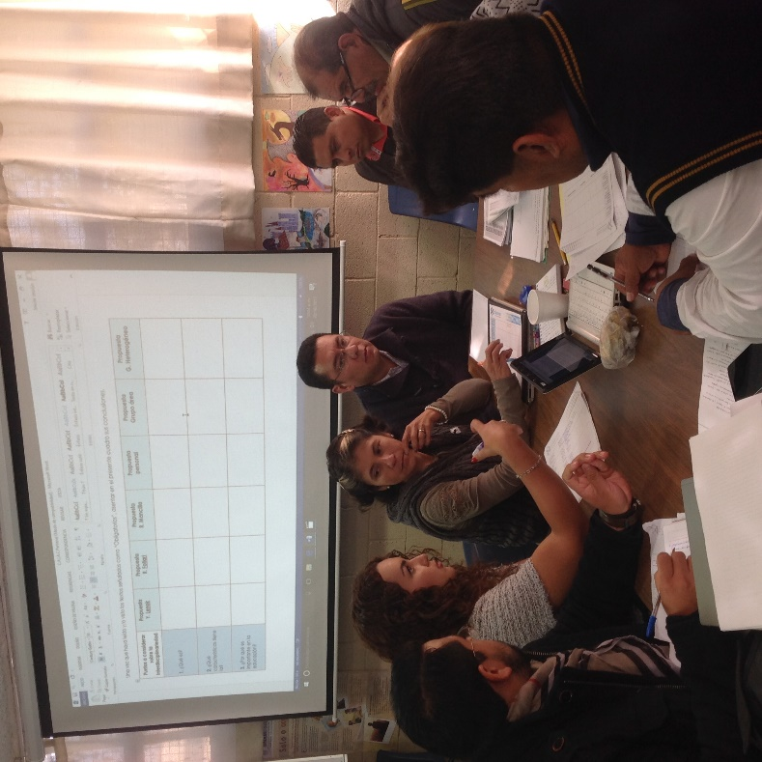
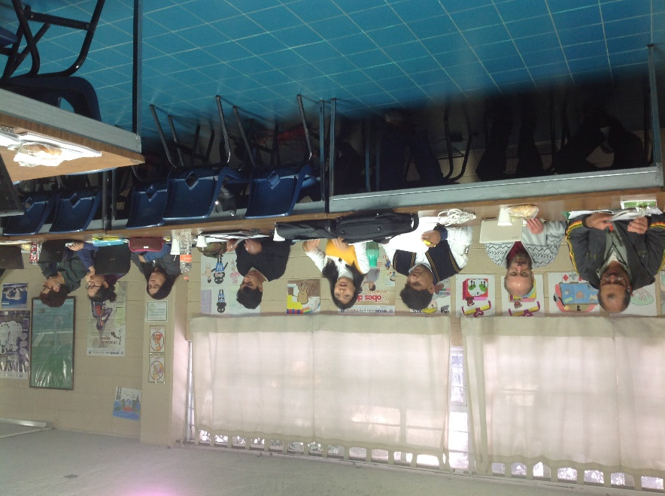
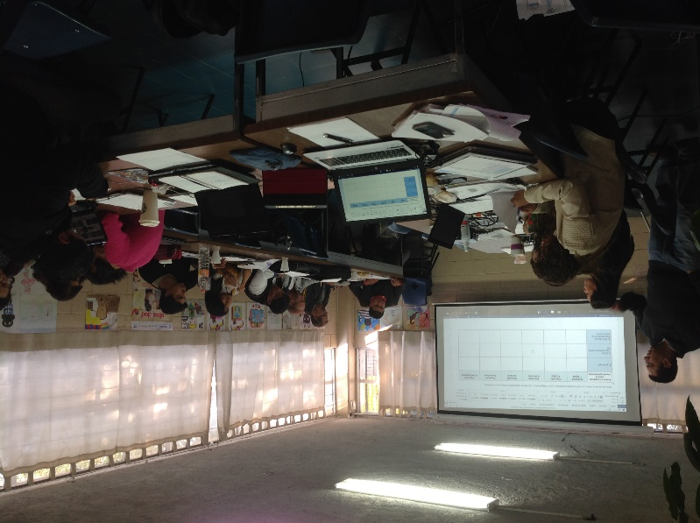
2. Producto 3: Registro fotográfico

Slide 10
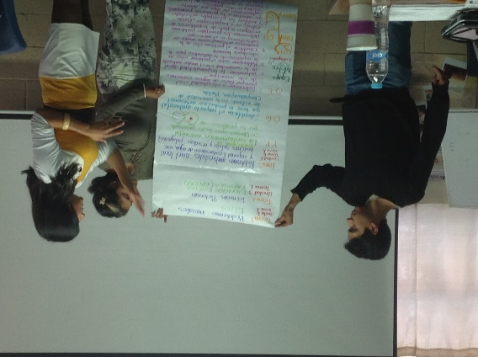
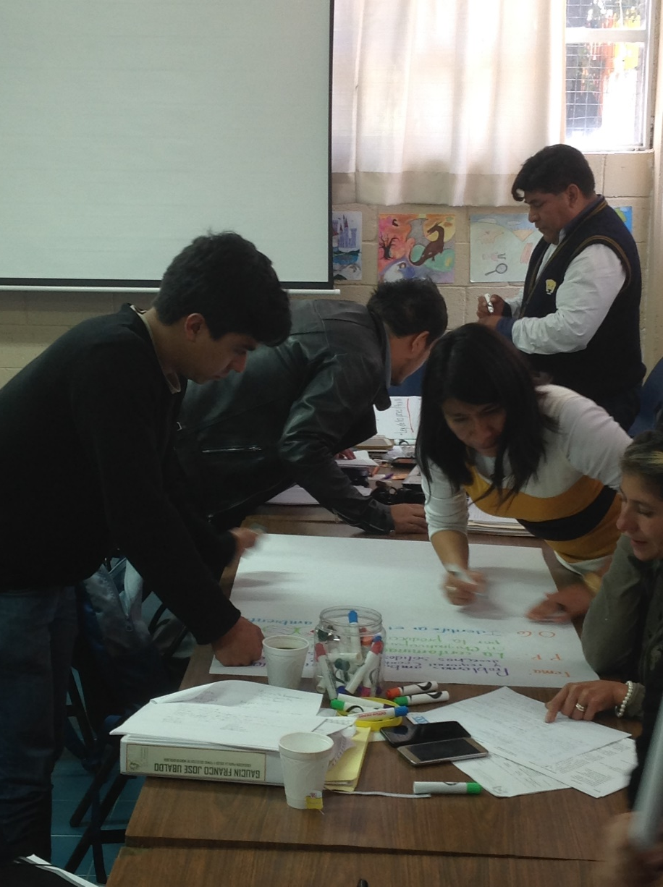
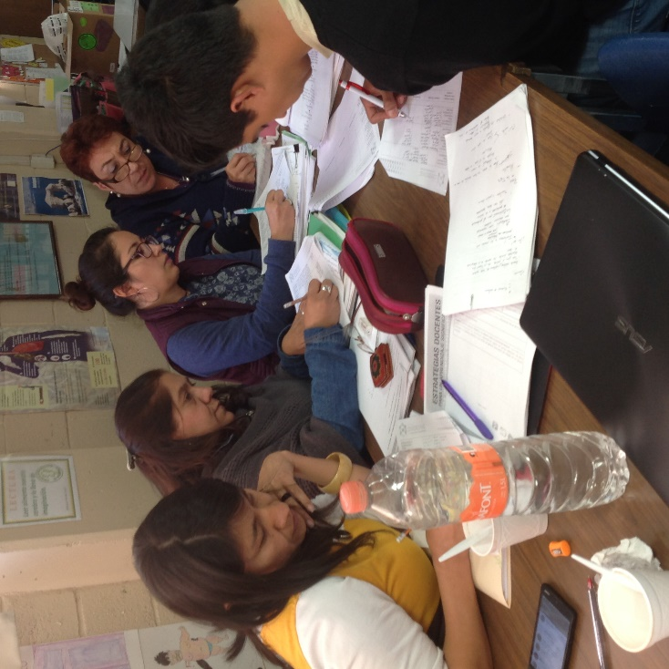
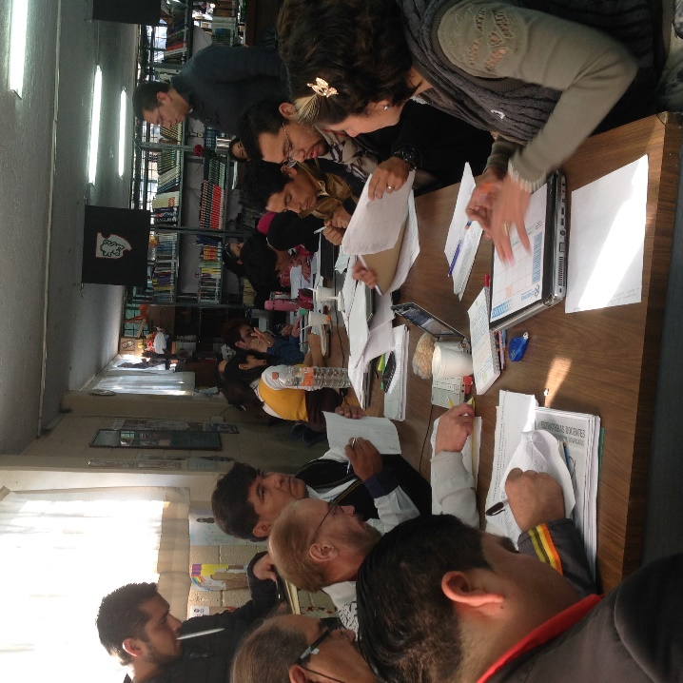
2. Producto 3: Registro fotográfico

Slide 11
5b. Organizador gráfico
Unidad 6. Tema 6: Problemas ambientales: nivel local y regional (contaminación de agua, aire, desechos sólidos y residuos).
Determinar los problemas ecológicos a partir de la producción de esferas
Identificar las principales actividades que provocan contaminación del agua, aire y desechos.
Identificar el impacto ambiental que tiene la producción artesanal de esferas.
Propiciar la conciencia en la población de los problemas ambientales.
Contaminación ambiental en Chignahuapan, por la producción de esferas
Biología
Ética
Artes
Unidad 3. Tema 1: Educación estética y artística.
Identificar el proceso de elaboración de esferas.
Determinar los componentes artísticos o artesanales de la producción de esferas.
Valorar la producción de esferas como elemento cultural.
Que el alumno experimente en la práctica los recursos técnicos utilizados en la producción de esferas para desarrollar habilidades manuales y expresarse con el lenguaje plástico.
Unidad 6. Tema 2: Problemas morales
Responsabilidad social.
Identificar el conflicto entre ética y moral como costumbre.
Reflexionar sobre el problema ético de la explotación de la naturaleza para la subsistencia humana.
Crear conciencia del impacto ambiental de la actividad humana y derivar sus consecuencias éticas.

Slide 12
Segunda reunión de trabajo

Slide 13
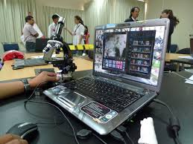
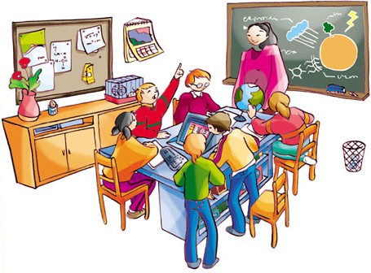
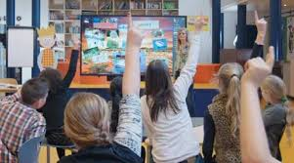
Producto 4. Organizador gráfico
Identificar
Diseñar y conducir investigaciones científicas
Uso de tecnologías
Formular y revisar las explicaciones y modelos alternativos
Comunicar y defender un argumento científico
PERMTE
Tecnología hace más efectivo
El proceso
Modela habilidades y conductas
Apoya el aprendizaje del contenido
Utiliza múltiples medios de evaluación
Facilitador
Debe
Elegir
Decida
Defina
Prepare la evaluación
Seleccione
MAESTRO
INDAGACIÓN CIENTÍFICA
Indagación por ideas
APRENDIZAJE POR INDAGACIÓN
Rol
Abierta
Guiada
Acoplada
Estructurada
Puede ser
Estado mental la búsqueda de la verdad, la información o el conocimiento
Puede ser
PUEDE SER
Actúan en el proceso de aprendizaje
Se involucran fácilmente en el proceso de exploración
Planifican
Llevan a cabo sus investigaciones
SE LLEVA A CABO
Dirigida por el profesor
Dirigida por los estudiantes
ALUMNO
Rol
Rol
Promueve
Querer saber
Búsqueda de verdad
Recopilación de información y datos
Aplicación de sentidos humanos
EN EL AULA
Profesor
Guía
Modela
Facilita
Sugiere
Motiva
Interactúa
Profesores y estudiantes
Co-investigadores
Estudiante aprende a aprender
SE CARACTERIZA POR
Rol
Identificar y plantear preguntas
Definir y analizar problemas
Reunir bibliografía
Formular explicaciones a partir de pruebas
Plantear problemas (cotidianos e históricos)
Diseño y conducción del trabajo de investigación
Compartir mediante argumentación
Observación
Razonamiento
Pensamiento crítico
Justifica y refuta conocimiento
Explora
Clasifica
Saber más

Slide 14
Producto 5. Proceso de indagación.
Estructuras del pensamiento
Se divide en
Se divide en
Propósitos o metas
Preguntas anteriores
Conceptos fundamentales
Puntos de vista
Supuestos de la disciplina
Inferencias básicas
Consecuencias
Datos
II. Preguntas disciplinares
Se caracterizan por
I. Preguntas analíticas
Qué busca la disciplina
Problema fundamental
Conceptos fundamentales
Supuestos
Inferencias
Consecuencias
Puntos de vista
Se basan en
para
Información empírica
Dos tipos
Simplificar preguntas complejas
Simples (definiciones)
Complejos (argumentos
Se divide en
III. Preguntas evaluativas
Pueden ser
Pueden ser
Para fijar y determinar el valor o cualidad de algo
Conflictivas
(sistemas en tensión)
Valores conflictivos
Reconocimientos
Definitivas
(sistemas fijos)
Valores estables (definitivas)
Tienen
Criterios de evaluación
Claridad
Profundidad
Extensión
Precisión
Lógica
Imparcialidad
Lectura D Elder, L y Richard, P. (2002). El arte de formular preguntas esenciales

Slide 15
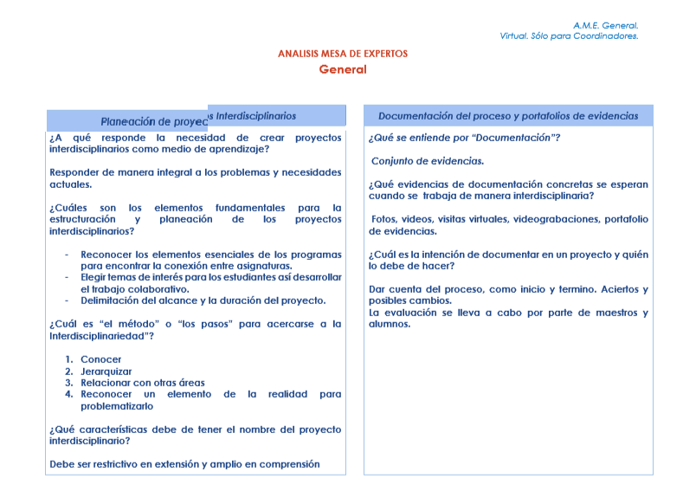
Producto 6. AME General

Slide 17
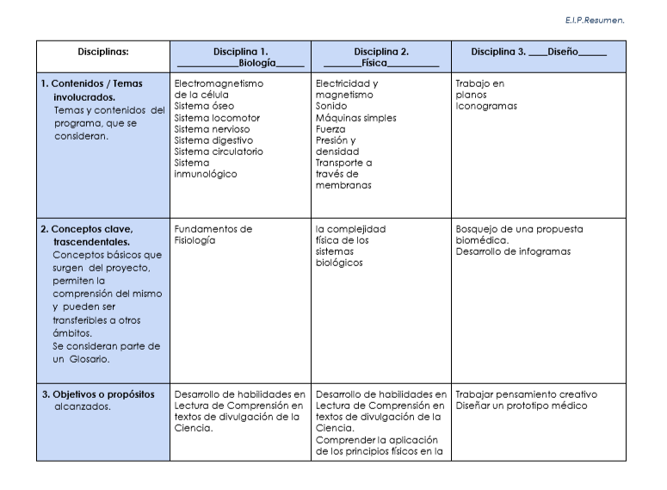
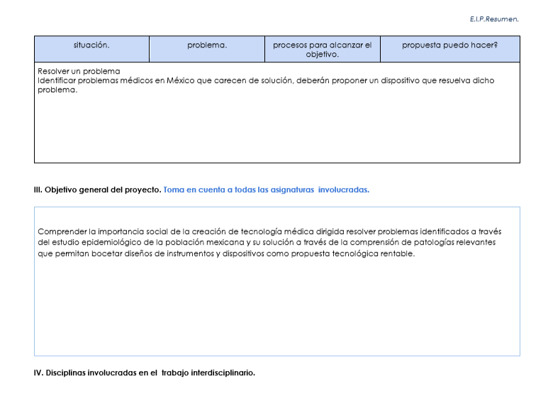
Producto 7. EIP Resumen

Slide 18
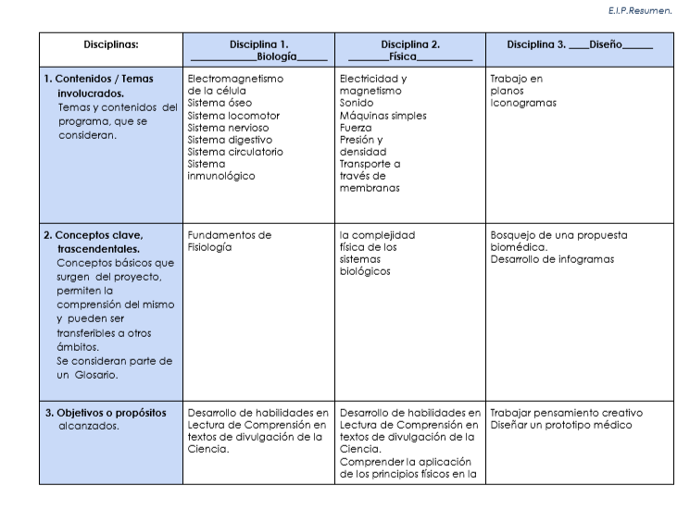
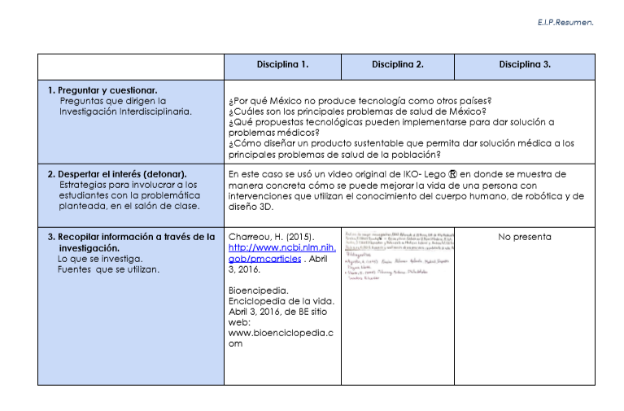
Producto 7. EIP Resumen

Slide 19
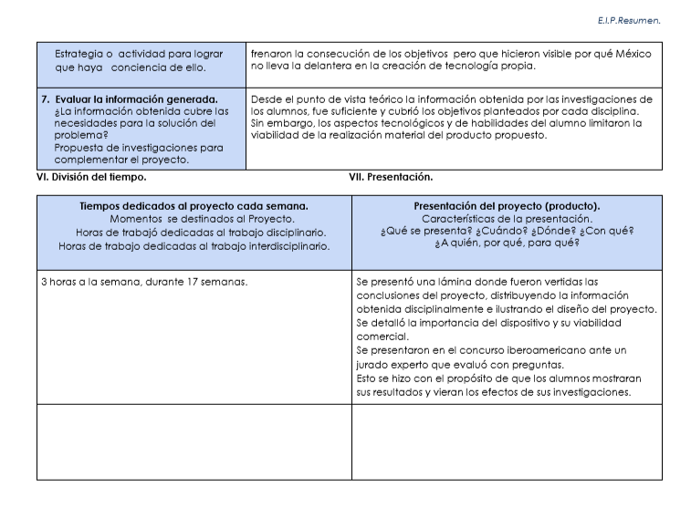
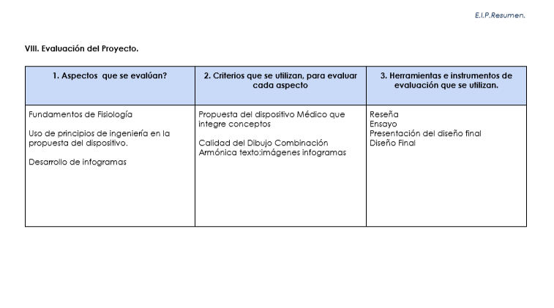
Producto 7. EIP Resumen

Slide 20
Producto 8. Estructura inicial de planeación
Elaboración de proyecto.
Producto 8

Slide 21
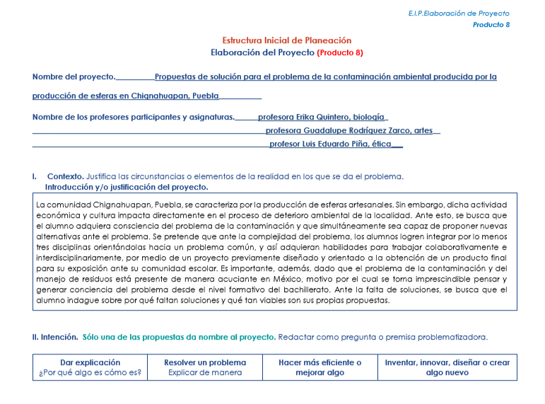

Slide 22
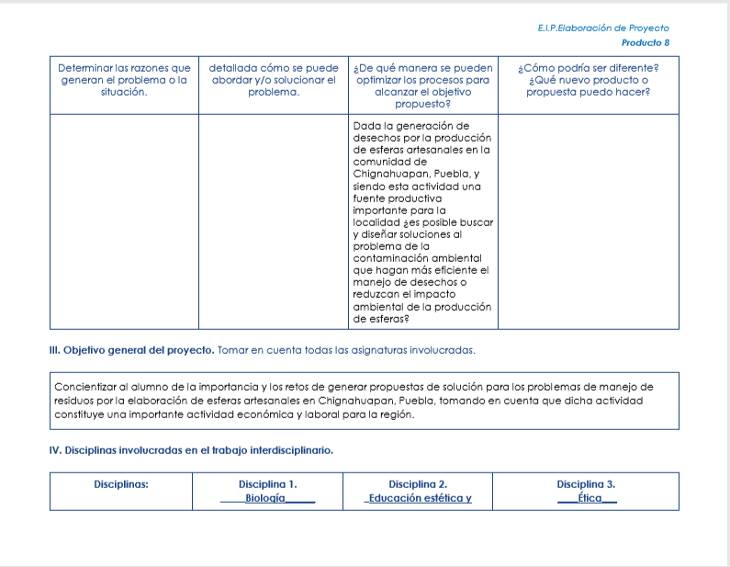

Slide 23
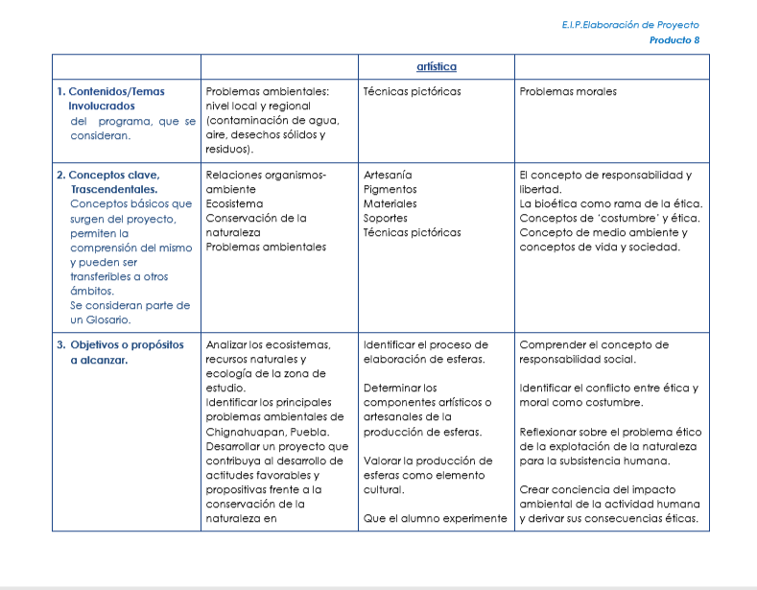

Slide 24
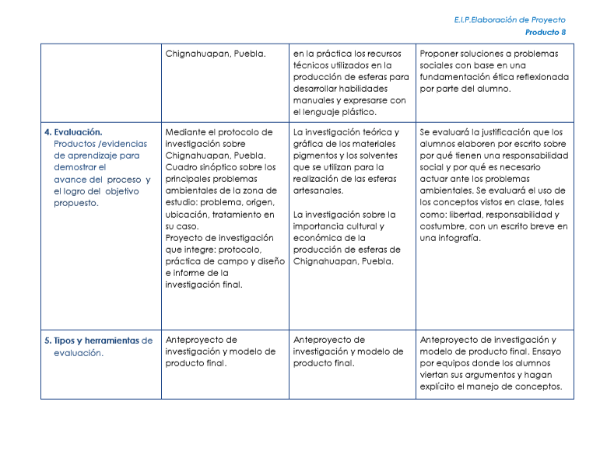

Slide 25
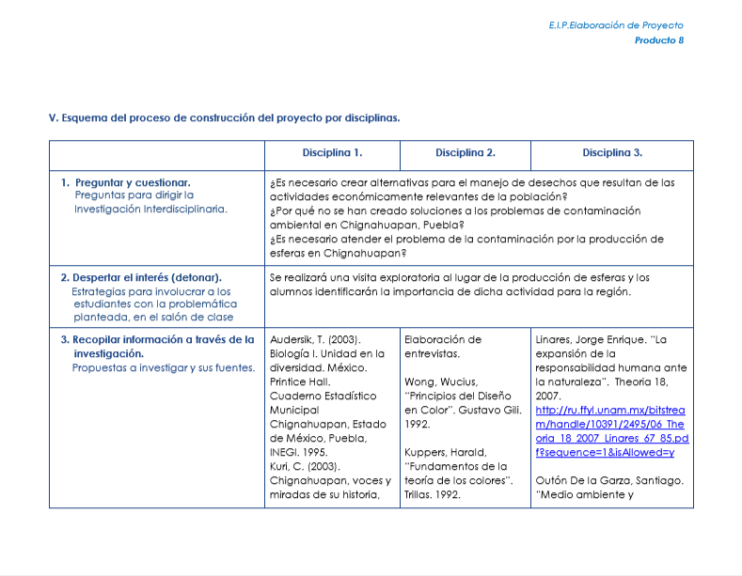

Slide 26
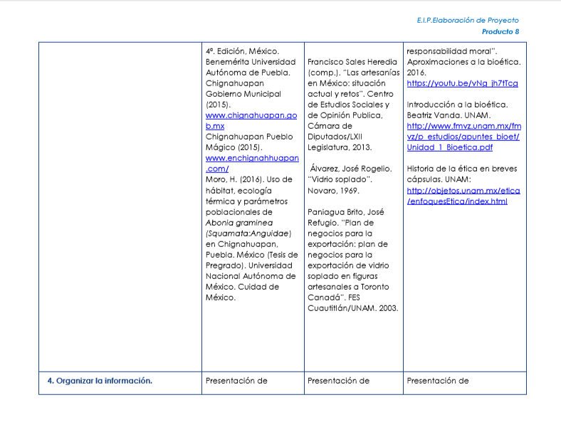

Slide 27
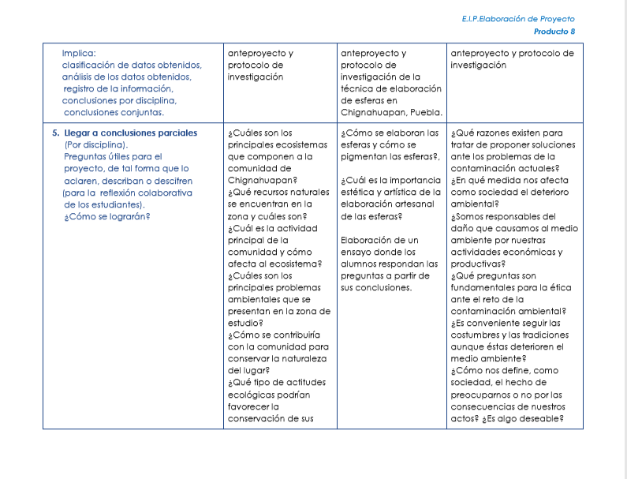

Slide 28
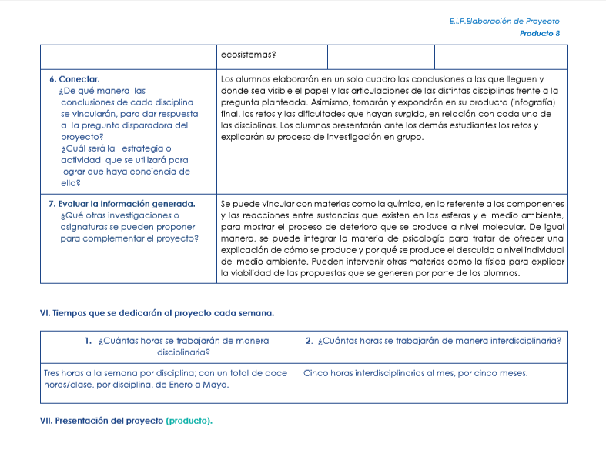

Slide 29
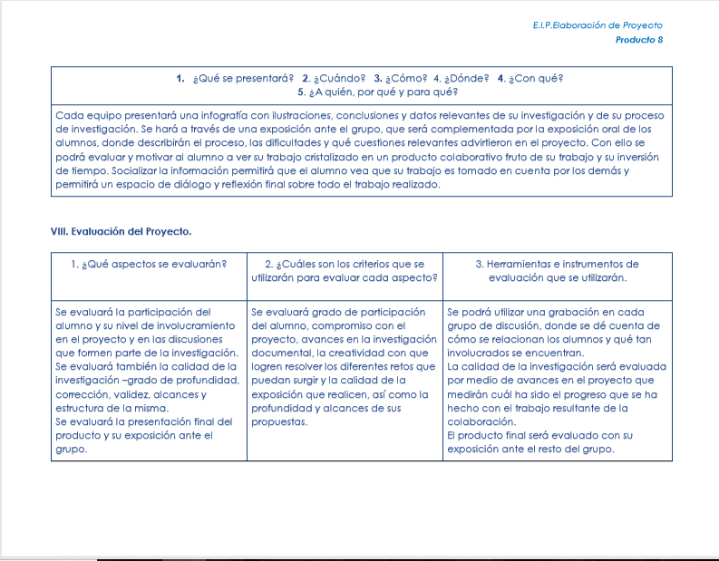

Slide 30
Producto 9. Evidencias fotográficas

Slide 31
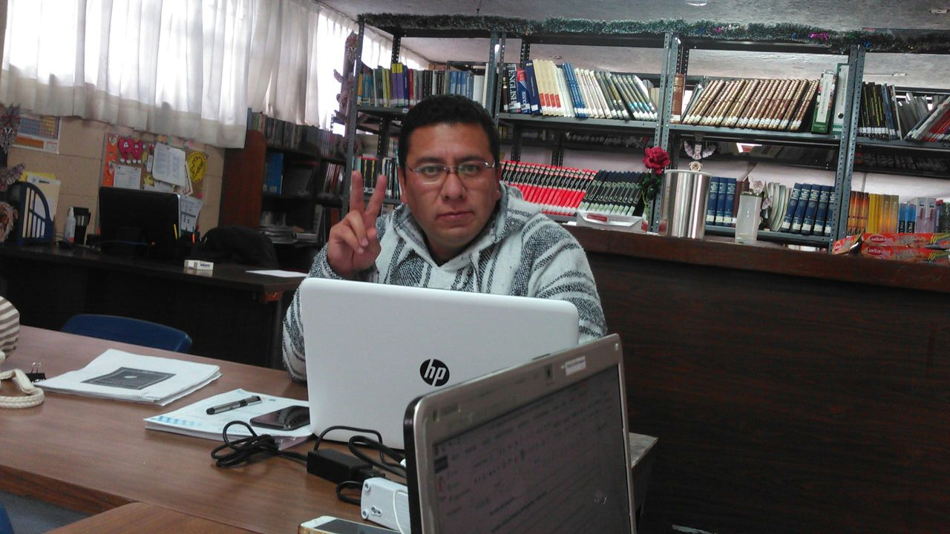
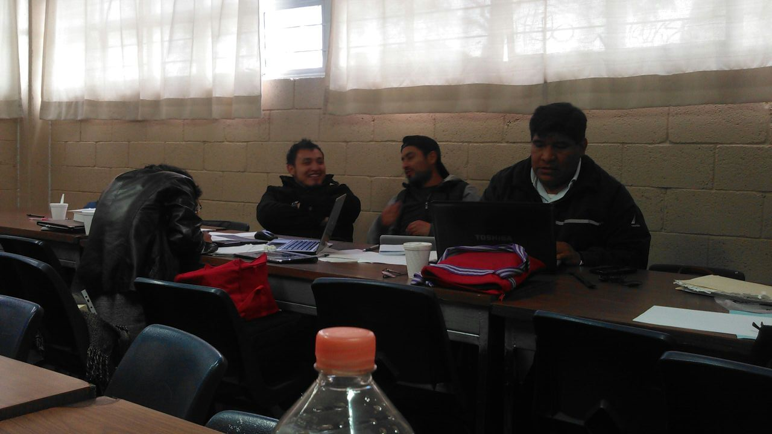
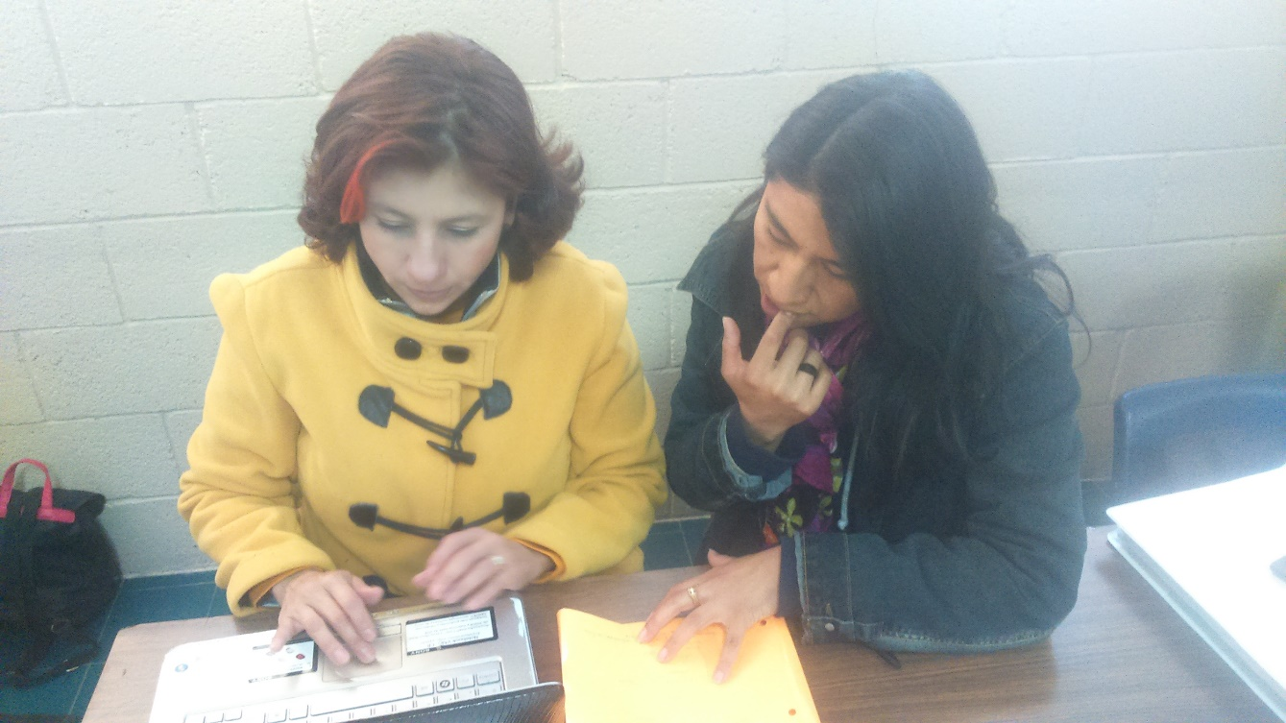
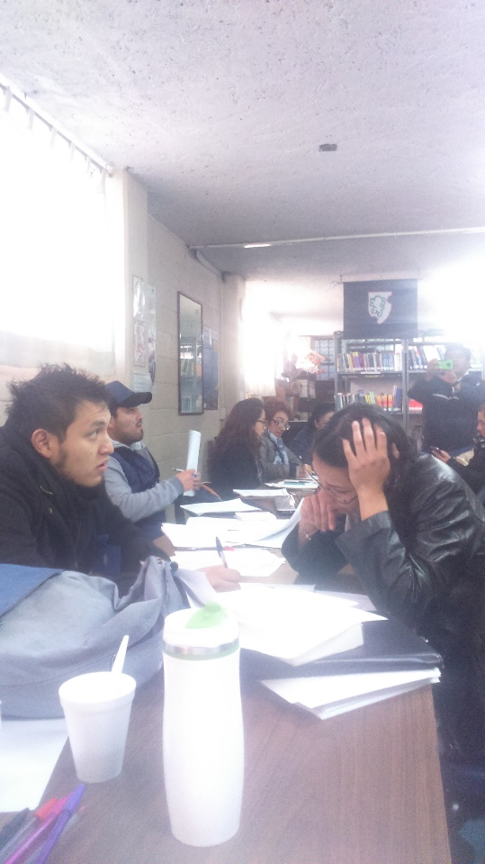

Slide 32
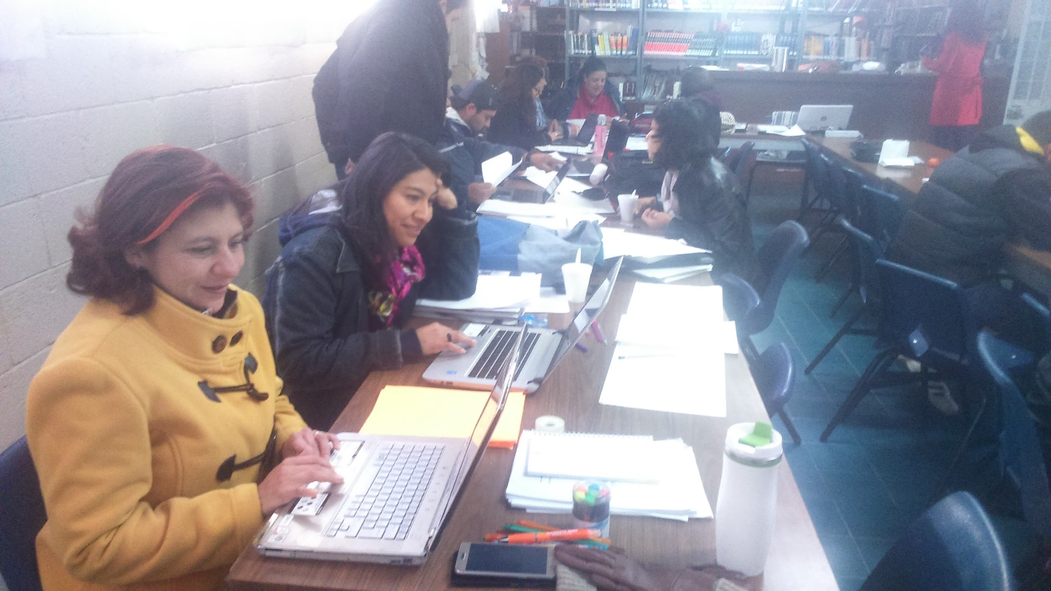
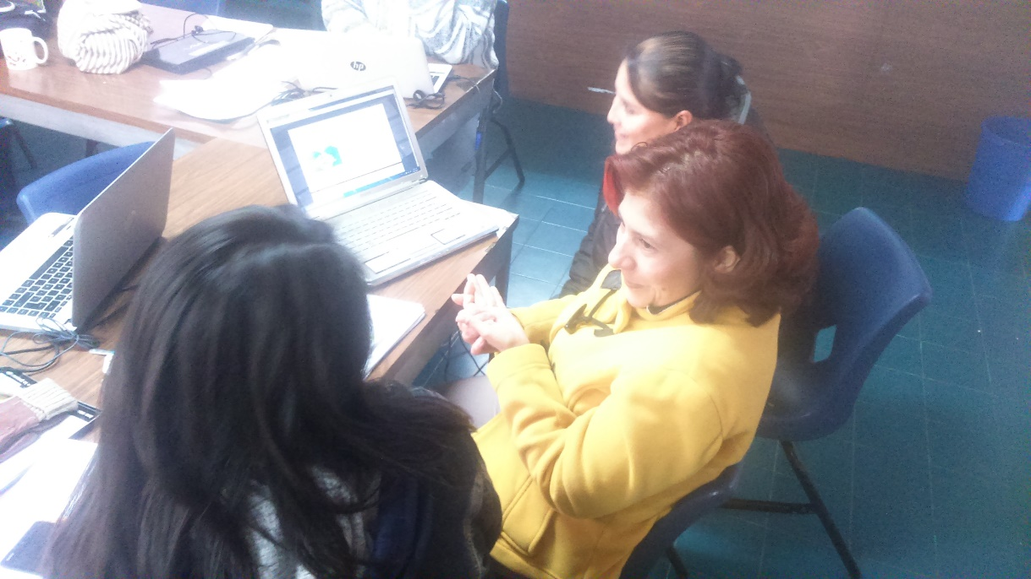
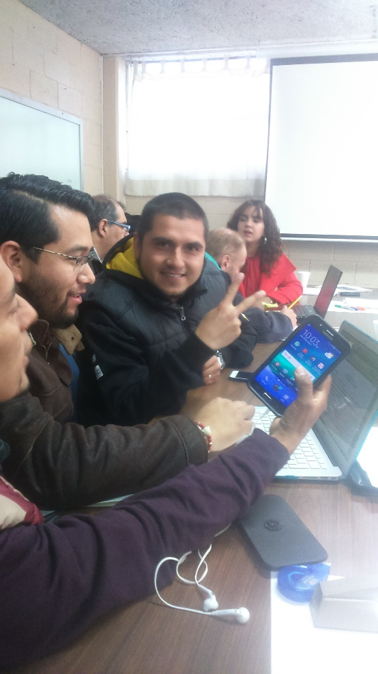
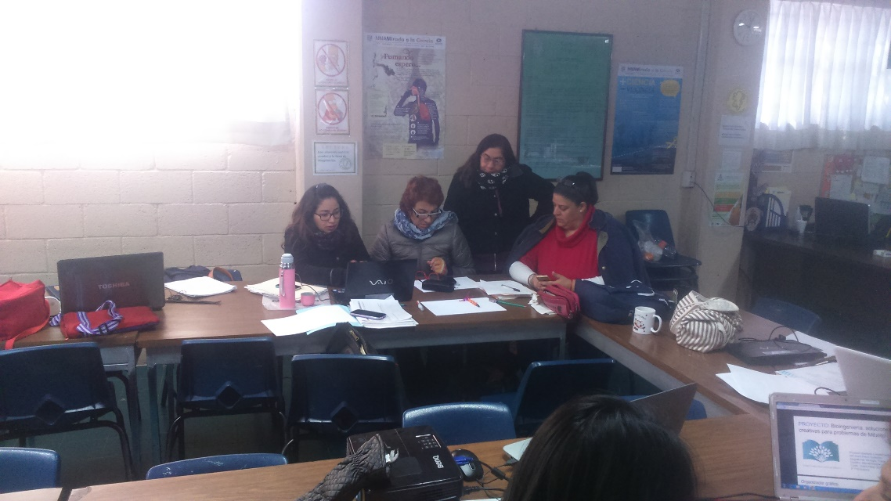

Slide 33
Producto 10

Slide 34
Evaluación Diagnóstica
Puede ser
Puede ser
“PRE”
Focalizada en:
El evaluado y sus características
Se realiza previamente al desarrollo de un proceso educativo. También se conoce como evaluación predictiva
Permite tomar conciencia
Inicial
Puntual
Se realiza exclusivamente antes de algún proceso o ciclo educativo amplio
Se realiza en distintos momentos antes de una secuencia o segmento de enseñanza
Apoya a identificar y utilizar continuamente los conocimientos previos del alumno
Ayuda a
Reconocer si los alumnos poseen o no conocimientos
Nivel de Desarrollo cognitivo
Disposición para aprender materiales o temas
¿Cómo se evalúa?
Con un análisis menos formal
El Docente
Arroja
Dos tipos de resultados
¿Quién evalúa?
Alumnos cognitivamente competentes aptos para ingresar al proceso escolar correspondiente.
Número significativo de alumnos no demuestran aptitudes cognitivas.
Utiliza
Participación en curso o lecciones preliminares propedéuticos o remediales.
Excluir del ingreso al ciclo educativo.
Modificar programación.
Adecuación entre capacidad cognitiva y programa escolar
Técnicas y procedimiento (simples o complejos)
Técnicas informales:
Observación (listas de control)
Entrevistas
Debates
Exposición de ideas
Técnicas formales
Pruebas objetivas
Cuestionarios abiertos y cerrados
Mapas conceptuales
Pruebas de desempeño
Resolución de problemas
¿Qué y cómo hacer las evaluaciones diagnósticas?
1.- Identificar y decidir qué contenidos principales se proponen para el ciclo/unidad temática.
2.- Determinar qué conocimientos previos se requieren abordar/ construir.
3.- Seleccionar y/o diseñar un instrumento diagnóstico pertinente
4.- Aplicar instrumento
5.- Análisis y valoración de resultados
6.- Toma de decisiones pedagógicas (ajustes y adaptaciones en programa, actividades, estrategias y materiales didácticos).

Slide 35
Evaluación Formativa
“EN”
Focalizada en:
Los procesos y
actividades (de producción)
Sirve para
Se compone de
Permite regular el proceso de ea para adaptar o ajustar las condiciones pedagógicas (estrategias y actividades)
Supervisar, comprender y e identificar los posibles obstáculos o fallas del proceso de aprendizaje.
Posibles soluciones con nuevas adaptaciones didácticas in situ
Considera áreas de oportunidad
Enfatiza y valora los aciertos/logros de los alumnos
Equilibrio entre intuición (formas de evaluación informal) e instrumentación (formas de evaluación semiformal o formal).
Estrategias didácticas alternativas
Enfatizar y valorar los aciertos/logros de los alumnos
Sus modalidades son
Regulación interactiva
Ocurre de forma integrada en el proceso instruccional
La regulación puede ser inmediata
Por medio de intercambios y estrategias se puede observar y dar seguimiento a las representaciones construidas por los alumnos
Regulación retroactiva
Se programan actividades de refuerzo (se dirigen hacia atrás) después de una evaluación puntual.
Los resultados de esta demuestran que algunos alumnos no han logrado consolidar ciertos aprendizajes.
Pretende construir una nueva oportunidad de actividades de refuerzo para solventar dificultades encontradas.
Regulación proactiva
Son adaptaciones sobre lo que sigue “operan hacia adelante”
Prevé actividades futuras con dos intenciones:
1.- Consolidar o profundizar aprendizajes .
2.- Superar futuros obstáculos que no pudieron sortearse en momentos de instrucción
Técnicas de evaluación informal:
Observaciones
Entrevistas
Diálogos
Evaluación, co-evaluación , autoevaluación y hetero-evaluación
Modalidad por excelencia de la evaluación formativa
Repetir ejercicios ya elaborados con todo el grupo clase
Repetir el proceso de forma simplificada
Designar una hora semanal para tareas de regulación
Se agrupa a los alumnos por tipologías de dificultades identificadas
Se negocian formas de regulación (contrato didáctico).
Recursos alternativos que se utilizan cuando la primera no funciono adecuadamente

Slide 36
Evaluación Sumativa
Evaluación final
“POST”
Focalizada en:
Los productos
Se realiza al termino de un proceso instruccional o ciclo educativo
Finalidad: Verificar el grado en que las intenciones educativas han sido alcanzadas
Permite observar el grado de éxito y eficacia de la experiencia educativa global
En ella prevalece la función social
Decisiones en cuanto a: calificación, acreditación y certificación (calificaciones finales, certificados o títulos).
Se realiza
Se utiliza
Después de un periodo de aprendizaje, programa o curso
Cuando pretendemos averiguar el dominio conseguido por el alumno
Con la finalidad de verificar unos resultados o de asignar una calificación de aptitud o inaptitud referente a determinados conocimientos, destrezas o capacidades adquiridos en función de unos objetivos previos.
Sirve para
Evaluar la función de un rendimiento
Otorgar una certificación
Determinar e informar sobre el nivel alcanzado a los alumnos, padres, institución, docentes, etc.

Slide 37
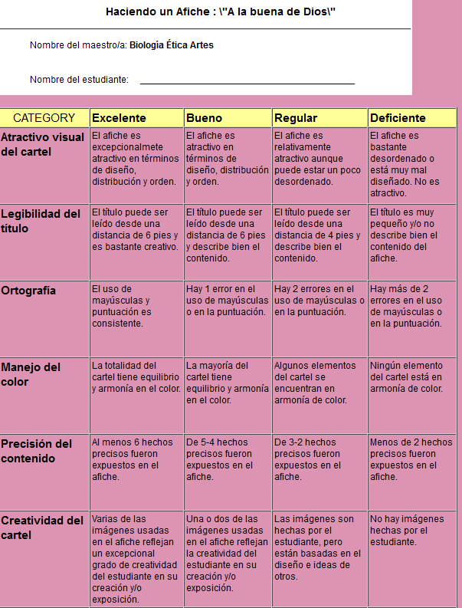
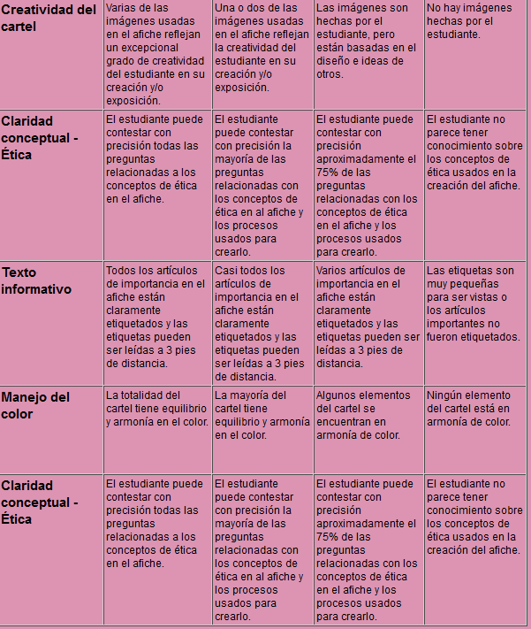

Slide 38
Producto 11

Slide 39
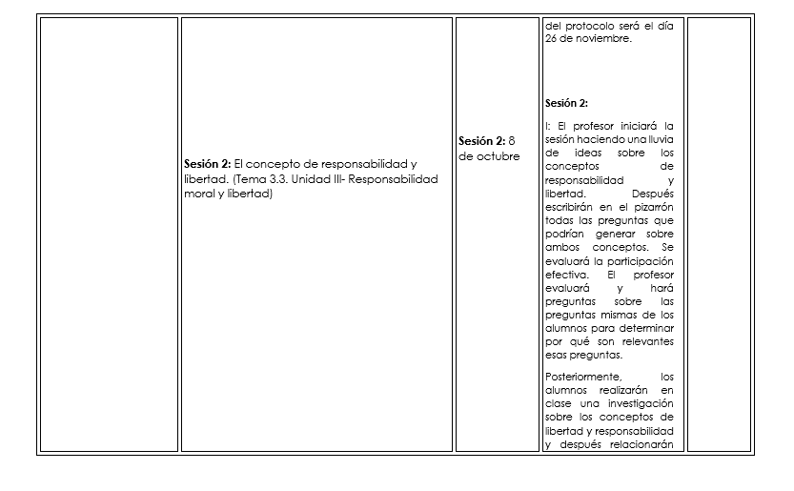
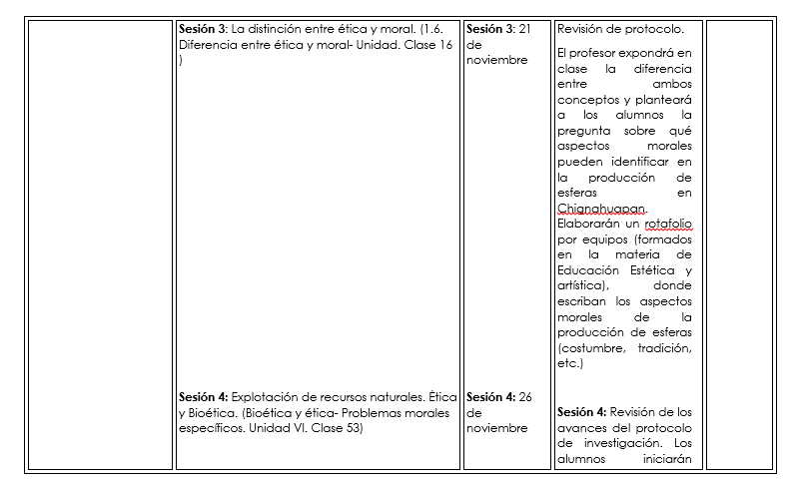
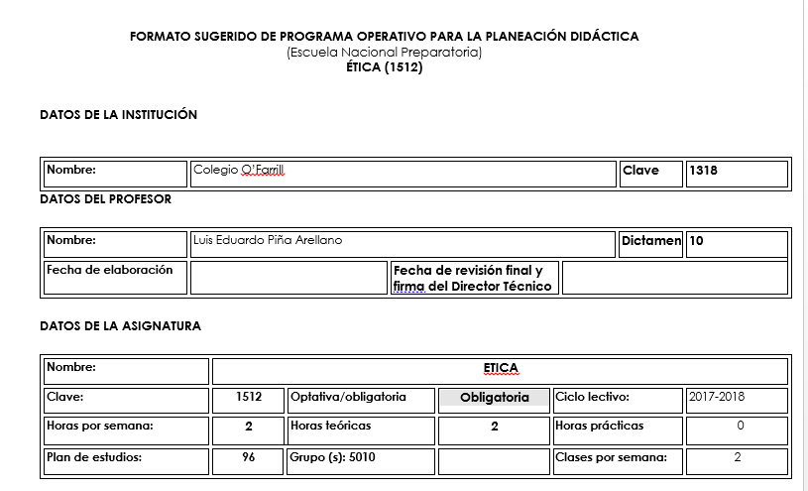
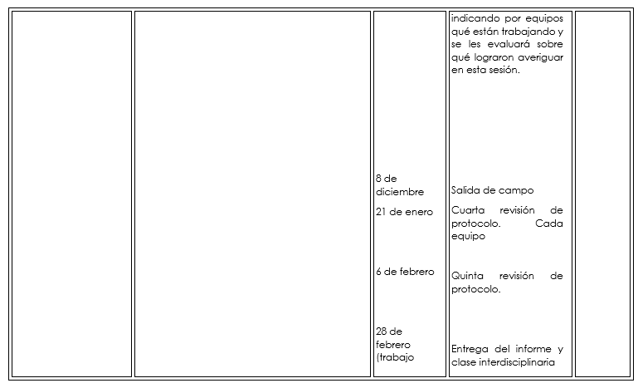
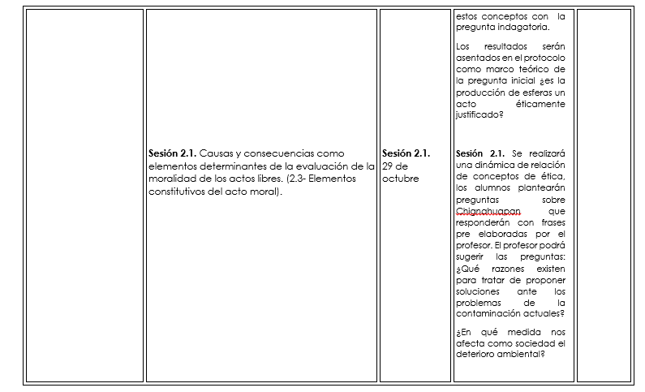
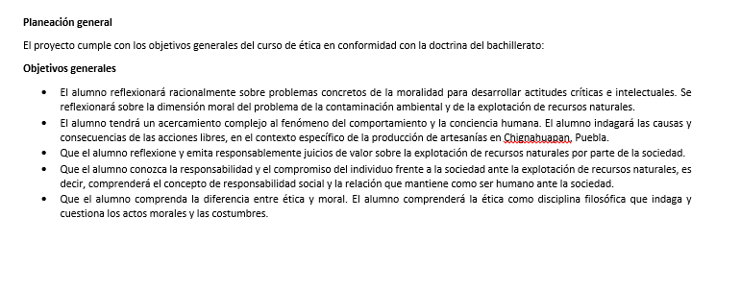
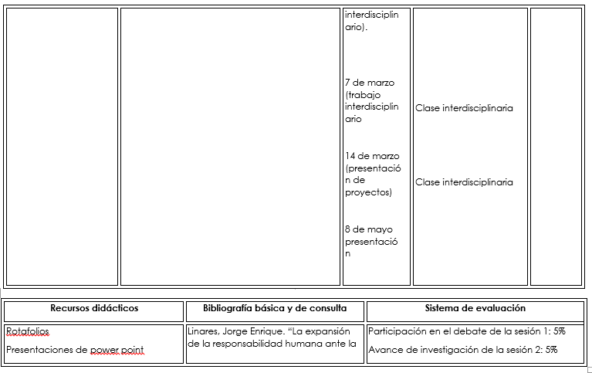
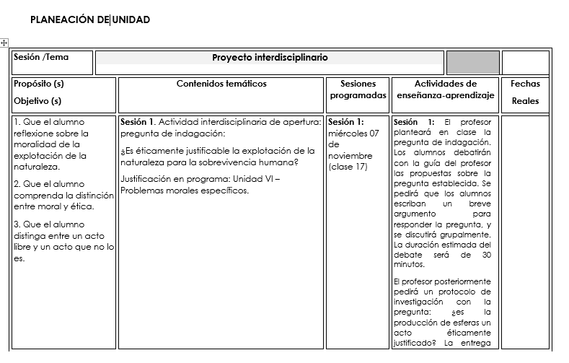
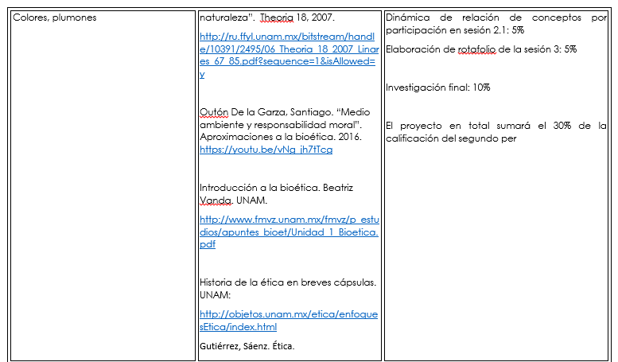

Slide 40
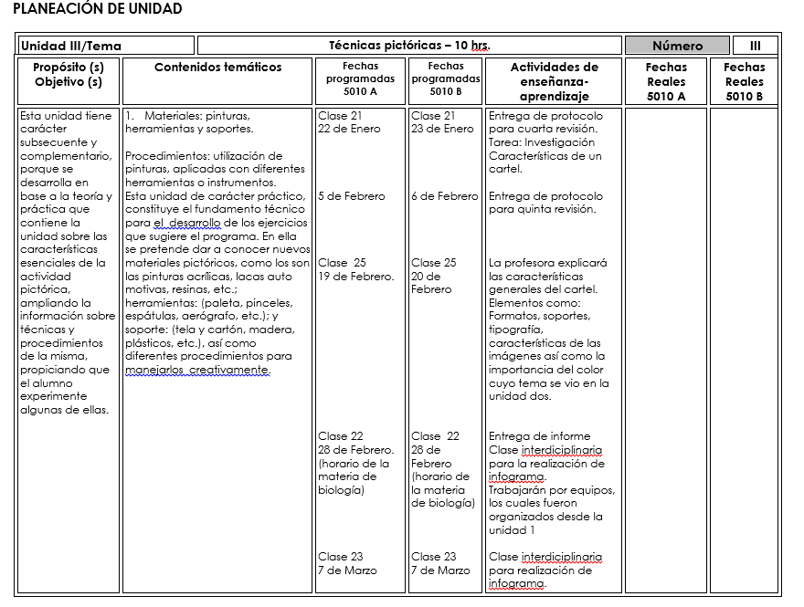
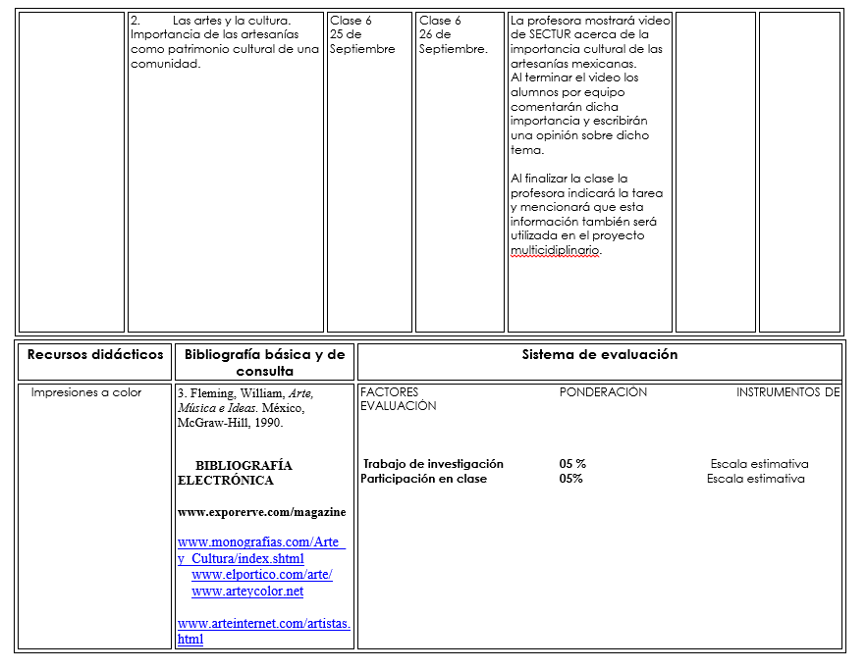
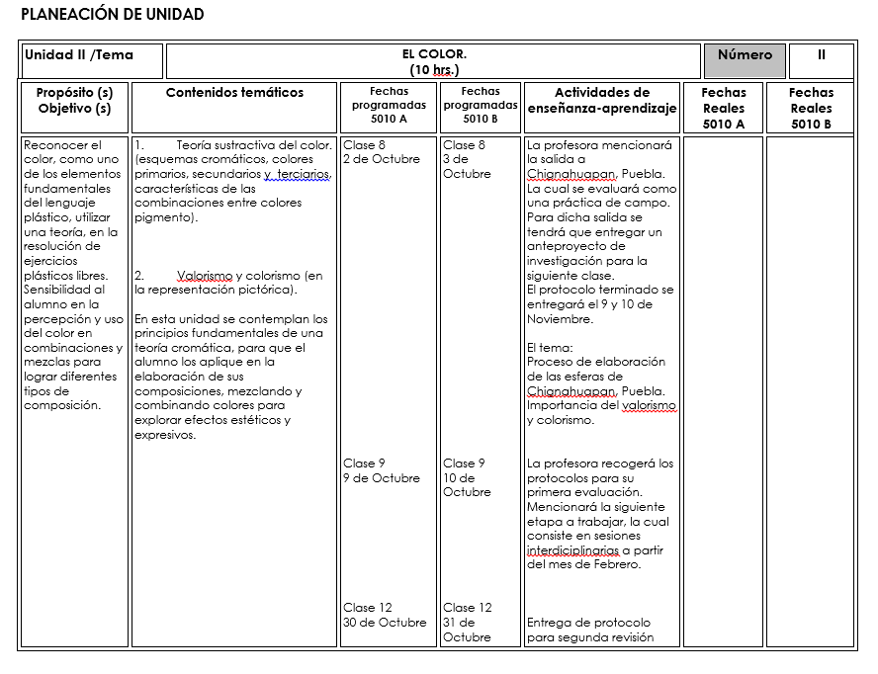

Slide 42
Producto 12

Slide 43
Producto 12

